Slide 1
科学探究：物质的密度
授课教师：杨鑫 指导教师：肖永琴 汪孝泉

Slide 2

“这是什么物质？”
有些物质我们可以通过它们的颜色、气味和味道这些特性来鉴别它们。

Slide 3
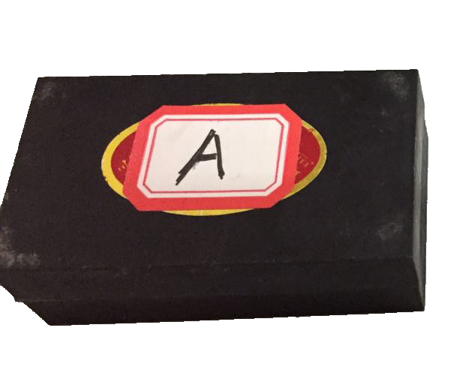
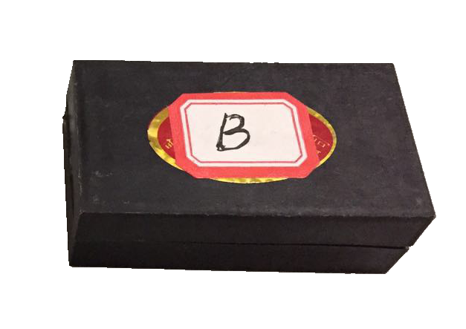
“这是什么物质？”
两个相同的盒子分别装满塑料块和铝块，哪个盒子装的是铝块？
质量是物质的特性吗，只通过质量能知道这是什么物质吗？

Slide 4
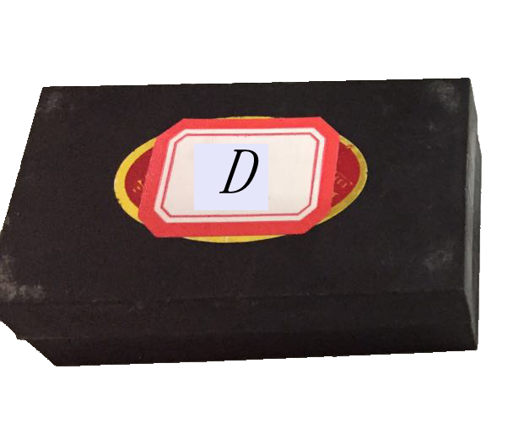
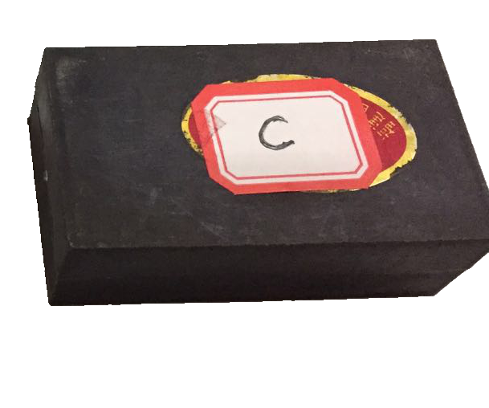
“这是什么物质？”
两个相同的盒子分别装着塑料和铝块，哪个盒子装的是铝块？
为什么这时装铝块的盒子比装着塑料块的盒子质量小呢？

Slide 5
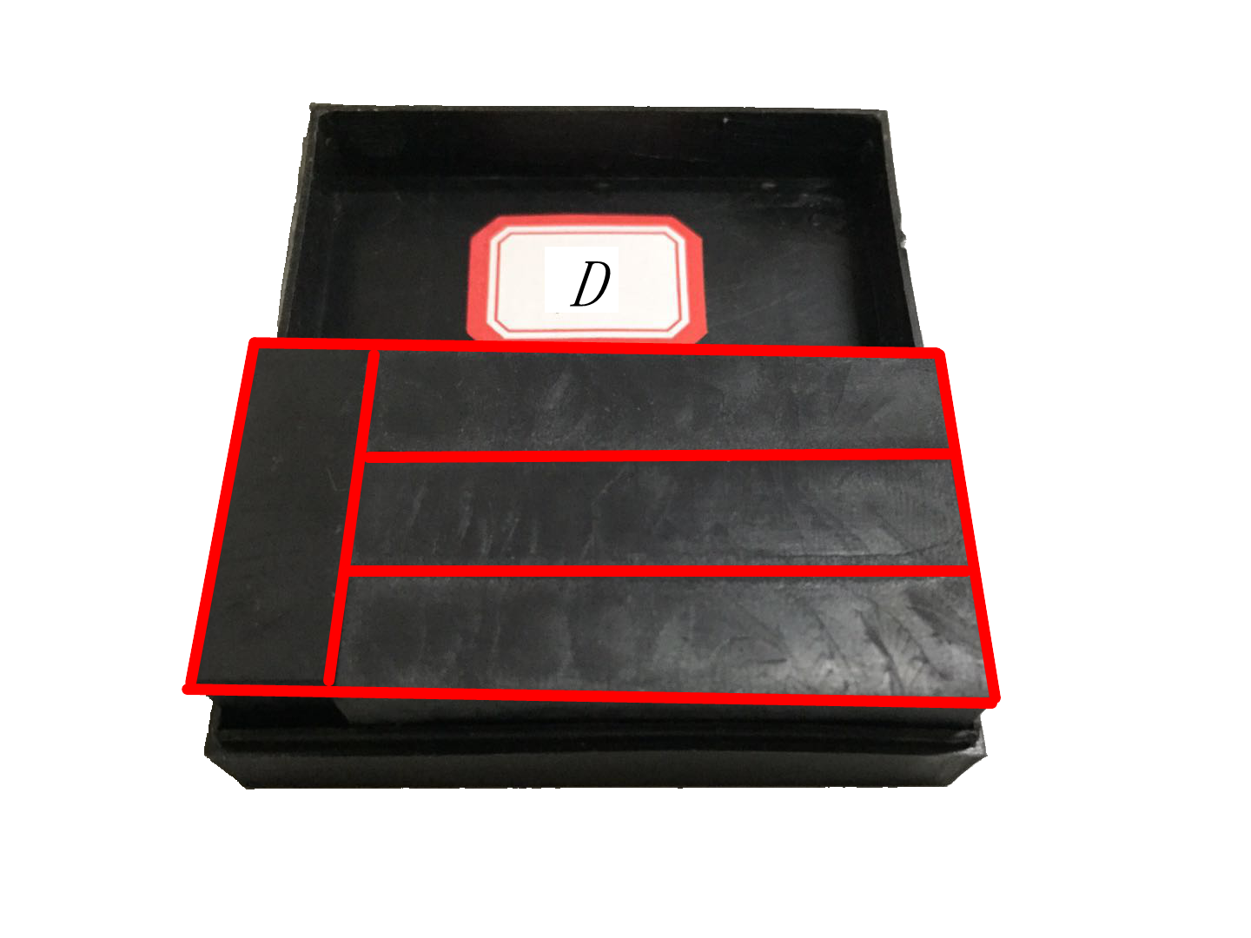
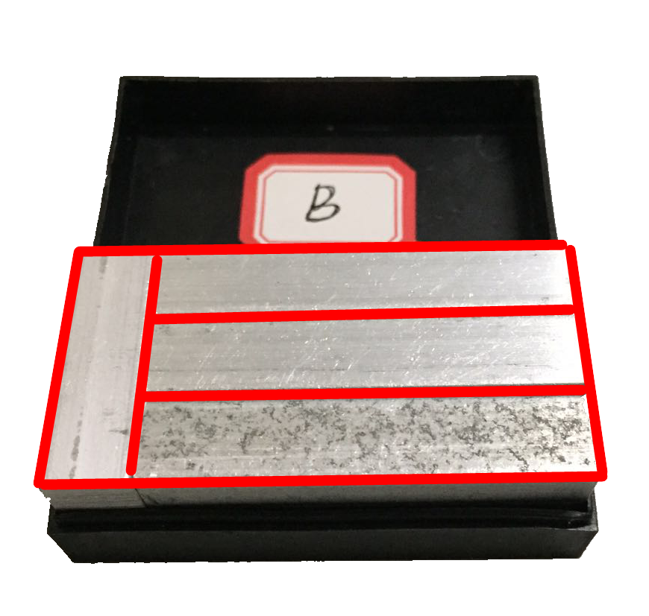

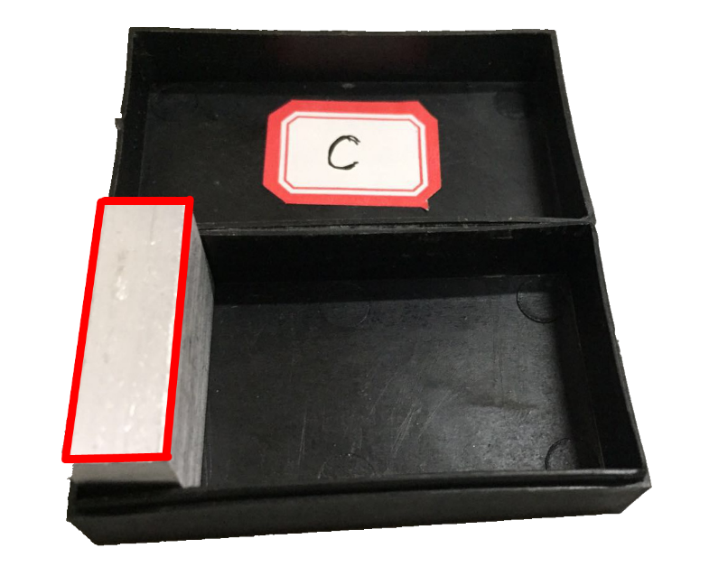
“这是什么物质？”
AB两个盒子里的塑料块和铝块的体积相同，质量大的是铝块
CD两个盒子里的塑料块和铝块的体积不同，质量大的是塑料块。

Slide 6
科学探究：物质的质量和体积的数量关系
用天平测量物体的质量。用量筒测量物体的体积。
实验次数 | 质量（g） | 体积（cm³）
1
2
3
??
每组同学测出物质三组不同的质量和体积。
分析测量出的三组数据，是否能找到质量和体积的数量关系？

Slide 7
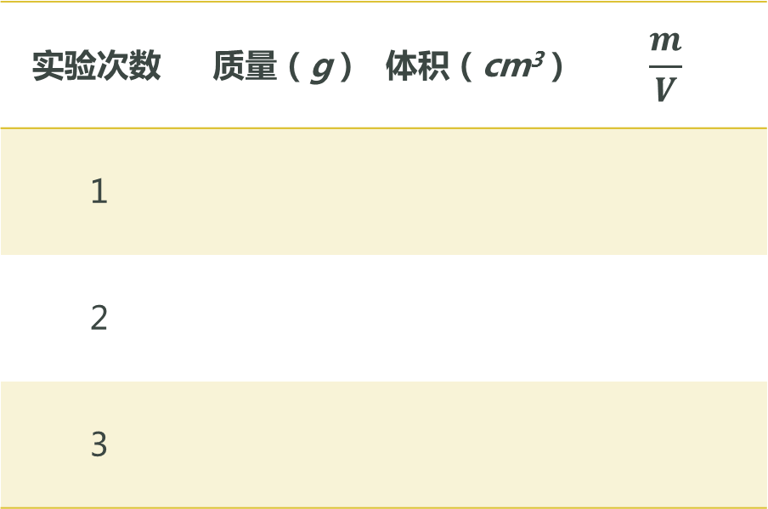
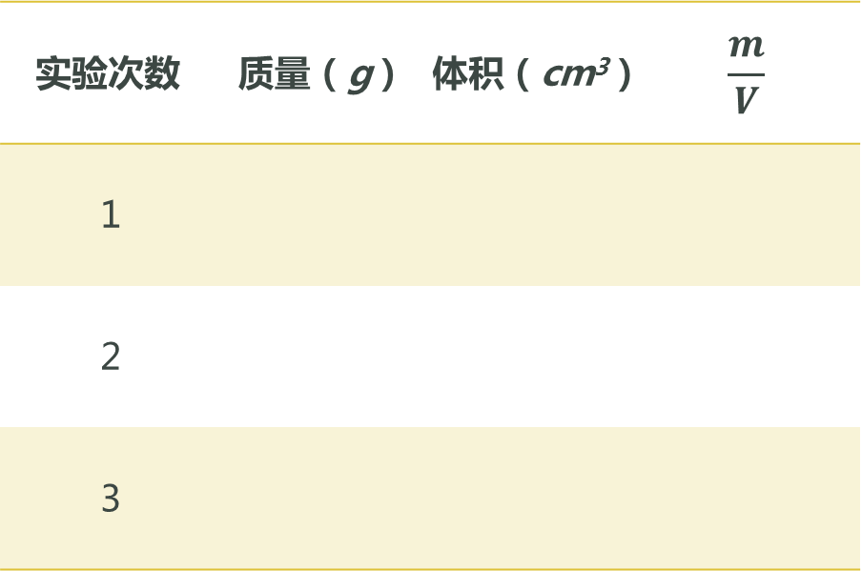
科学探究：物质的质量和体积的数量关系
测量的物质为水
测量的物质为铝
实验次数 | 质量（g） | 体积（cm³） | $$\frac{m}{V}$$
1
2
3
实验次数 | 质量（g） | 体积（cm³） | $$\frac{m}{V}$$
1
2
3

Slide 8
科学探究：物质的质量和体积的数量关系
同种物质，质量和体积的比值相同。
不同的物质，质量和体积的比值不同。
物质的质量和体积的比值也像物质的颜色、气味和味道一样是物质的一种特性。

Slide 9
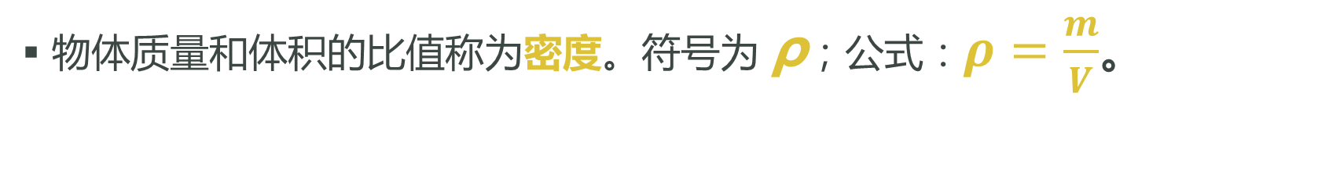

密度
物体质量和体积的比值称为密度。符号为 ρ；公式：$ρ=\frac{m}{V}$。
单位：g/cm³ 和 kg/m³ 。
$$1g/{{cm}^{3}}=\frac{1g}{1{cm}^{3}}=\frac{1×{10}^{−3}kg}{1×{10}^{−6}m^{3}}={10}^{3}{kg}/{m^{3}}$$
意义：单位体积物体的质量。

Slide 10
密度
水的密度：1 g/cm³ 或10³ kg/m³。
水的密度的意义：每1立方厘米水的质量是1克或每1立方米水的质量是10³ 千克。
物质的密度并不随着质量和体积变化，公式$ρ=\frac{m}{V}$是密度的比值计算式。

Slide 11
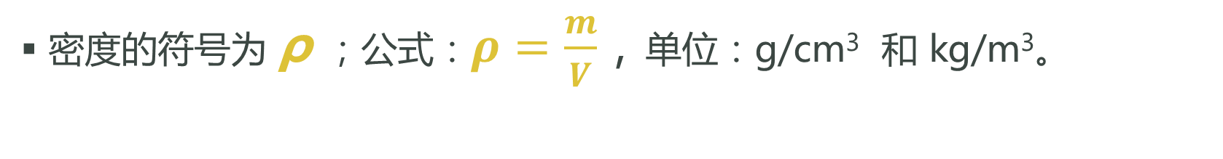
总结
可以通过物质质量和体积的比值来鉴别它们，这个比值成为密度。
密度的符号为 ρ；公式：$ρ=\frac{m}{V}$，单位：g/cm³和 kg/m³。
密度是物质的一种特性，不随物质的质量和体积而改变。

Slide 12
谢谢大家！

